Slide 1
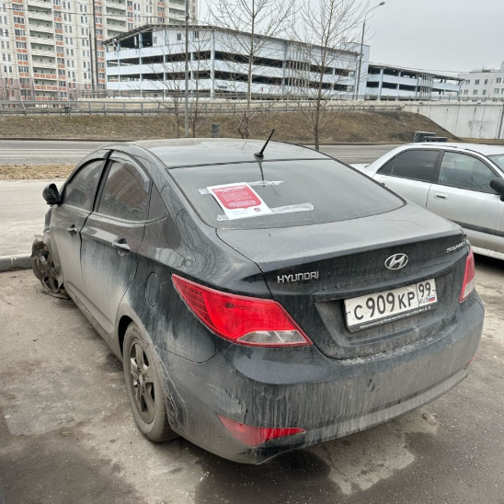
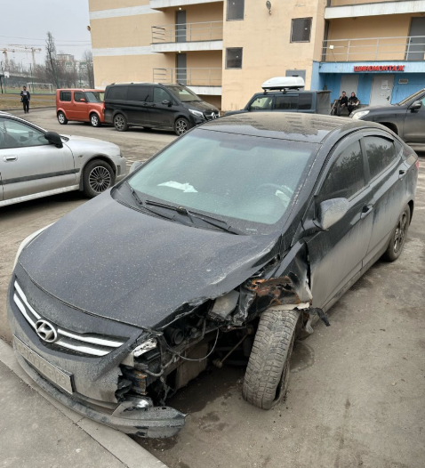
Адрес местонахождения: г. Москва, район Щербинка, ул. Маршала Савицкого, возле д. 5. Марка ТС: ХЕНДЭ СОЛЯРИС, Цвет: чёрный, ГРЗ: С 909 КР 99. Просим принять необходимые меры по приведению ТС в состояние, не позволяющее идентифицировать его как брошенное, в том числе разукомплектованное, или переместить его в место, позволяющее хранить транспортное средство без создания помех в организации благоустройства территории города Москвы в соответствии с постановлением Правительства Москвы от 23.09.2014 г. №569-ПП «О порядке выявления, перемещения, временного хранения и утилизации брошенных, в том числе разукомплектованных, транспортных средств в городе Москве». В случае непринятия мер транспортное средство будет принудительно перемещено на специализированную стоянку по адресу: г. Москва, район Вороново, с. Клёново, ул. Школьная, вблизи дома № 1.

Slide 2
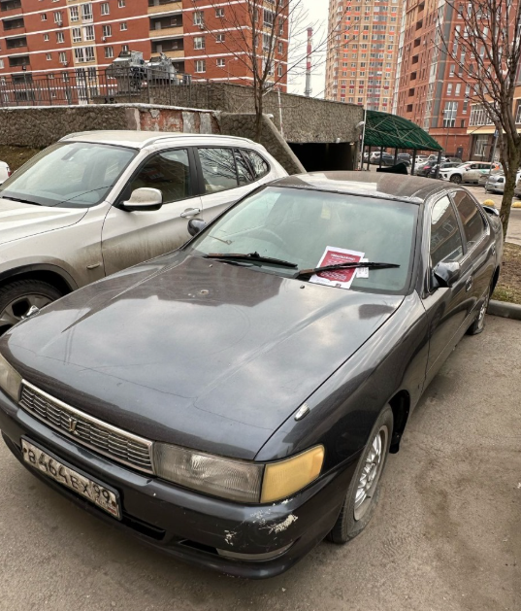
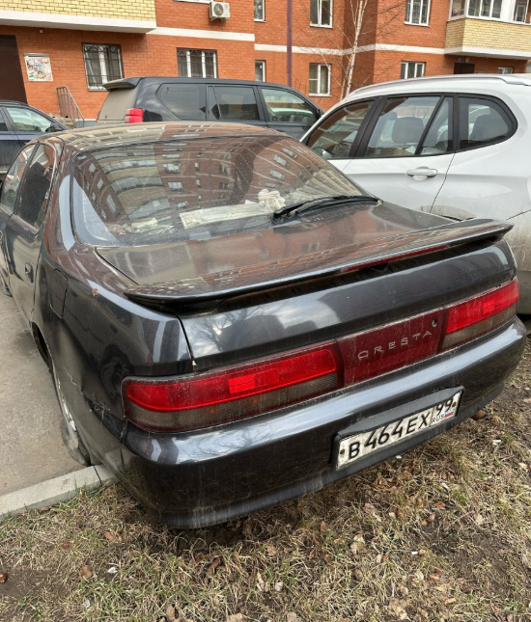
Адрес местонахождения: г. Москва, район Щербинка, ул. Барышевская Роща, возле д. 24. Марка ТС: ТОЙОТА КРЕСТА, Цвет: тёмно-серый, ГРЗ: В 464 ЕХ 99. Просим принять необходимые меры по приведению ТС в состояние, не позволяющее идентифицировать его как брошенное, в том числе разукомплектованное, или переместить его в место, позволяющее хранить транспортное средство без создания помех в организации благоустройства территории города Москвы в соответствии с постановлением Правительства Москвы от 23.09.2014 г. №569-ПП «О порядке выявления, перемещения, временного хранения и утилизации брошенных, в том числе разукомплектованных, транспортных средств в городе Москве». В случае непринятия мер транспортное средство будет принудительно перемещено на специализированную стоянку по адресу: г. Москва, район Вороново, с. Клёново, ул. Школьная, вблизи дома № 1

Slide 3
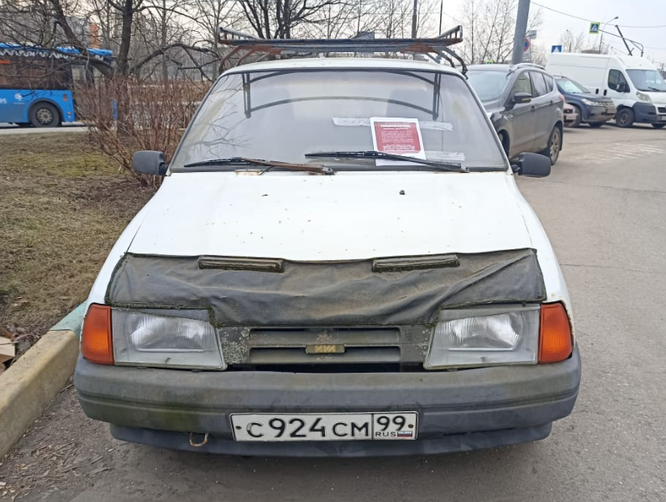
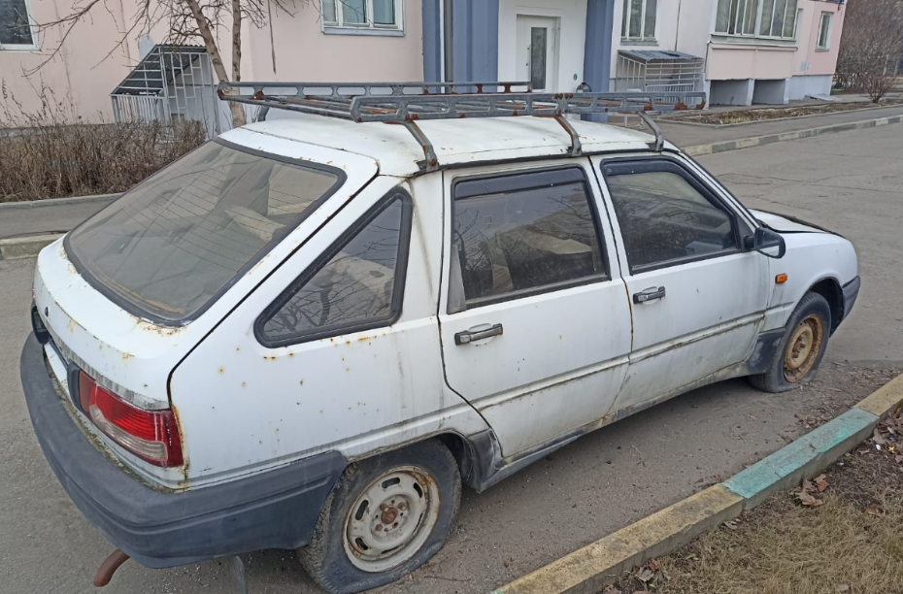
Адрес местонахождения: г. Москва, район Щербинка, ул. Брусилова, возле д. 11. Марка ТС: ИЖ 2126-030, Цвет: белый, ГРЗ: С 924 СМ 99. Просим принять необходимые меры по приведению ТС в состояние, не позволяющее идентифицировать его как брошенное, в том числе разукомплектованное, или переместить его в место, позволяющее хранить транспортное средство без создания помех в организации благоустройства территории города Москвы в соответствии с постановлением Правительства Москвы от 23.09.2014 г. №569-ПП «О порядке выявления, перемещения, временного хранения и утилизации брошенных, в том числе разукомплектованных, транспортных средств в городе Москве». В случае непринятия мер транспортное средство будет принудительно перемещено на специализированную стоянку по адресу: г. Москва, район Вороново, с. Клёново, ул. Школьная, вблизи дома № 1.

Slide 4
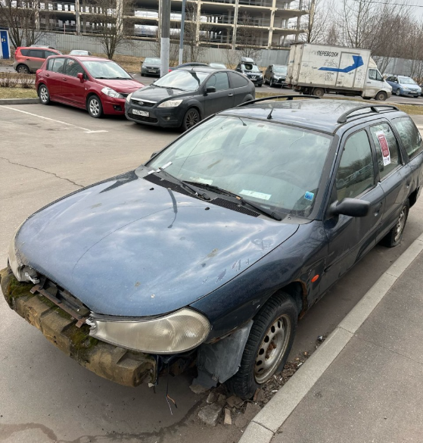
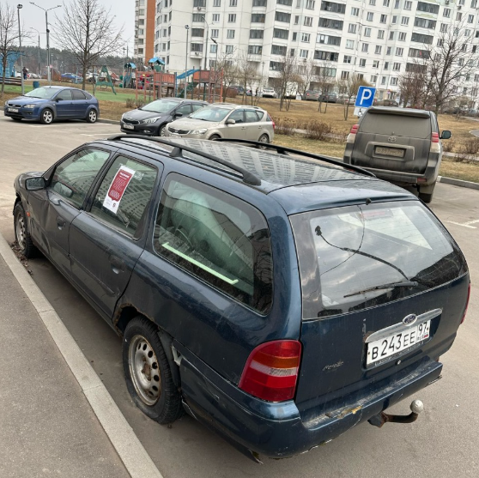
Адрес местонахождения: г. Москва, район Щербинка, ул. Брусилова, возле д. 39 корп. 1. Марка ТС: ФОРД МОНДЕО, Цвет: синий, ГРЗ: В 243 ЕЕ 97. Просим принять необходимые меры по приведению ТС в состояние, не позволяющее идентифицировать его как брошенное, в том числе разукомплектованное, или переместить его в место, позволяющее хранить транспортное средство без создания помех в организации благоустройства территории города Москвы в соответствии с постановлением Правительства Москвы от 23.09.2014 г. №569-ПП «О порядке выявления, перемещения, временного хранения и утилизации брошенных, в том числе разукомплектованных, транспортных средств в городе Москве». В случае непринятия мер транспортное средство будет принудительно перемещено на специализированную стоянку по адресу: г. Москва, район Вороново, с. Клёново, ул. Школьная, вблизи дома № 1.

Slide 5
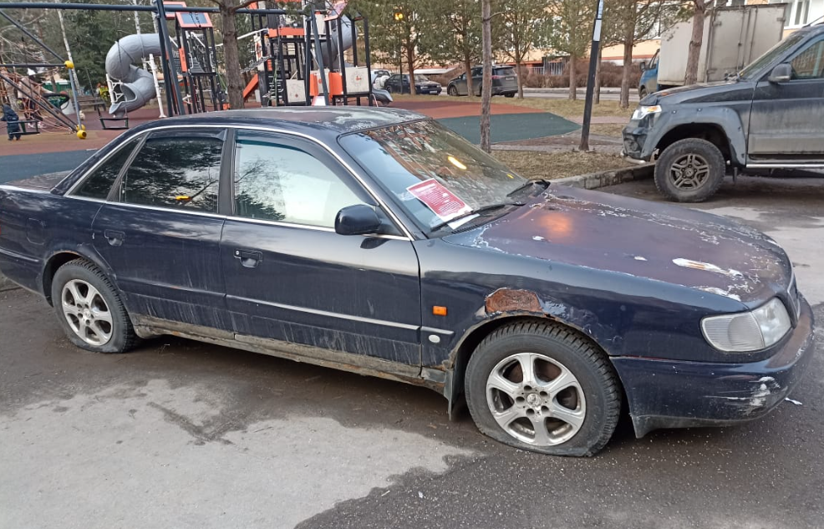
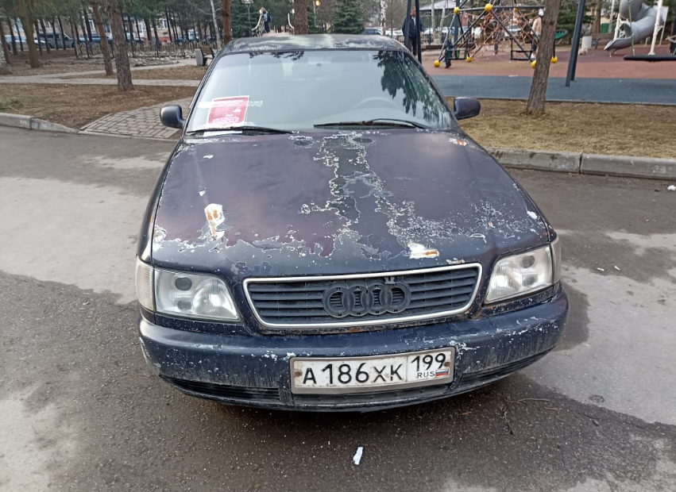
Адрес местонахождения: г. Москва, район Щербинка, пос. Знамя Октября, мкр. Родники, возле д. 5. Марка ТС: АУДИ А6, Цвет: синий, ГРЗ: А 186 ХК 199. Просим принять необходимые меры по приведению ТС в состояние, не позволяющее идентифицировать его как брошенное, в том числе разукомплектованное, или переместить его в место, позволяющее хранить транспортное средство без создания помех в организации благоустройства территории города Москвы в соответствии с постановлением Правительства Москвы от 23.09.2014 г. №569-ПП «О порядке выявления, перемещения, временного хранения и утилизации брошенных, в том числе разукомплектованных, транспортных средств в городе Москве». В случае непринятия мер транспортное средство будет принудительно перемещено на специализированную стоянку по адресу: г. Москва, район Вороново, с. Клёново, ул. Школьная, вблизи дома № 1.

Slide 6
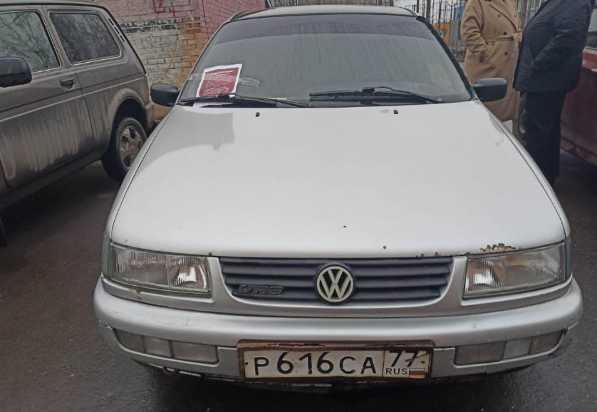
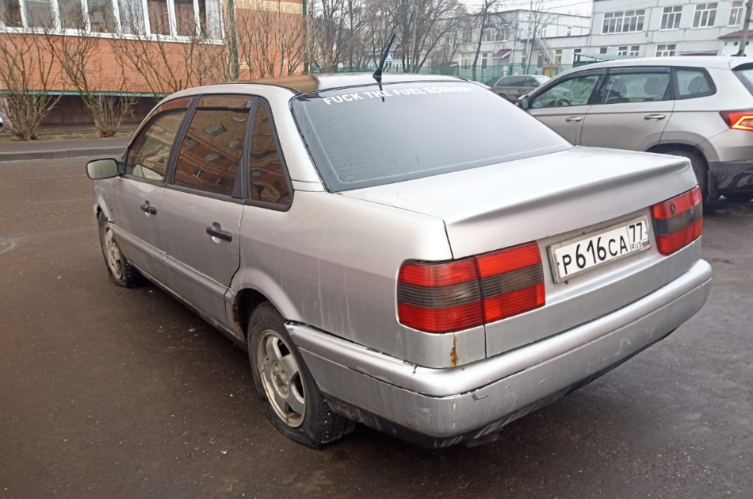
Адрес местонахождения: г. Москва, район Щербинка, пос. Знамя Октября, возле д. 29. Марка ТС: ФОЛЬКСВАГЕН, Цвет: серебристый, ГРЗ: Р 616 СА 77. Просим принять необходимые меры по приведению ТС в состояние, не позволяющее идентифицировать его как брошенное, в том числе разукомплектованное, или переместить его в место, позволяющее хранить транспортное средство без создания помех в организации благоустройства территории города Москвы в соответствии с постановлением Правительства Москвы от 23.09.2014 г. №569-ПП «О порядке выявления, перемещения, временного хранения и утилизации брошенных, в том числе разукомплектованных, транспортных средств в городе Москве». В случае непринятия мер транспортное средство будет принудительно перемещено на специализированную стоянку по адресу: г. Москва, район Вороново, с. Клёново, ул. Школьная, вблизи дома № 1.

Slide 7
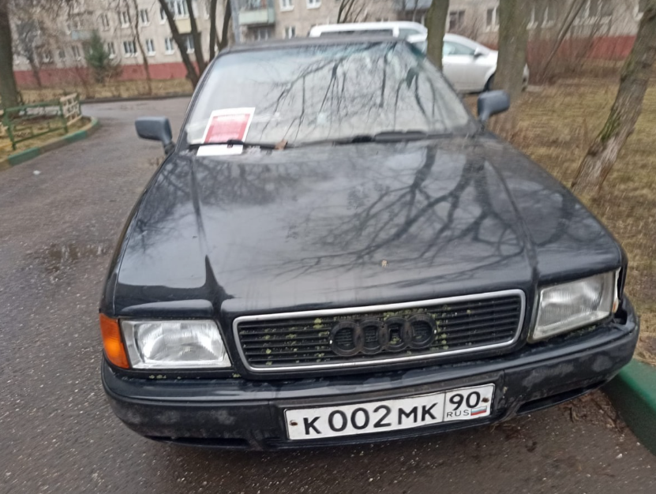
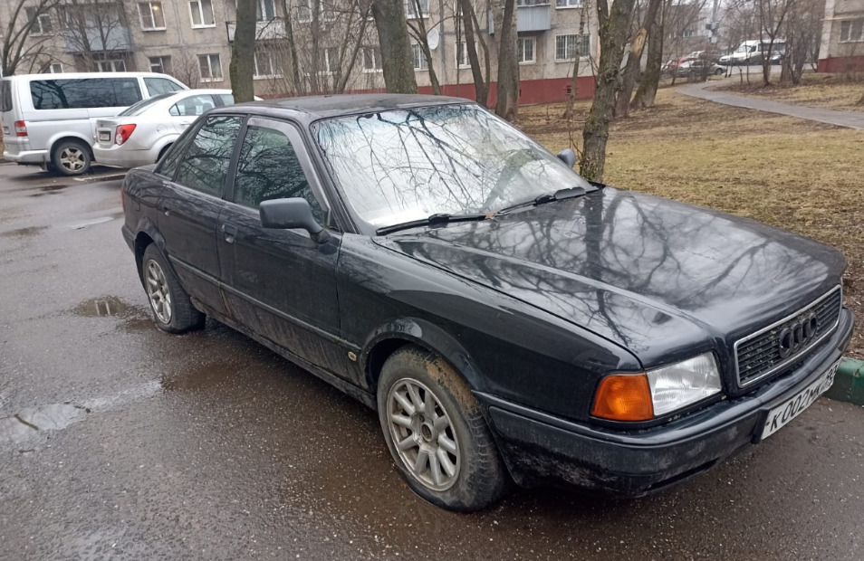
Адрес местонахождения: г. Москва, район Щербинка, пос. Знамя Октября, возле д. 24. Марка ТС: АУДИ, Цвет: чёрный, ГРЗ: К 002 МК 90. Просим принять необходимые меры по приведению ТС в состояние, не позволяющее идентифицировать его как брошенное, в том числе разукомплектованное, или переместить его в место, позволяющее хранить транспортное средство без создания помех в организации благоустройства территории города Москвы в соответствии с постановлением Правительства Москвы от 23.09.2014 г. №569-ПП «О порядке выявления, перемещения, временного хранения и утилизации брошенных, в том числе разукомплектованных, транспортных средств в городе Москве». В случае непринятия мер транспортное средство будет принудительно перемещено на специализированную стоянку по адресу: г. Москва, район Вороново, с. Клёново, ул. Школьная, вблизи дома № 1.

